Slide 1
P.R Govt College kakinada
Department of Telugu
General & Spl Telugu

Slide 3
ఫిరదౌసి
'ఫిరదౌసిగా పిలవబడే హకీం అబుల్-ఖాసిం ఫిర్దౌసీ తూసీ'Hakīm Abul-Qāsim Ferdowsī Tūsī (Persian: حکیم ابوالقاسم فردوسی توسی‎, most commonly known as Ferdowsi (
فردوسی) (935–1020) అత్యంత గౌరవనీయమైన పర్షియన్ కవి (940 – 1020 ).
ఈయన పర్షియా (ఇరాన్) జాతీయ ఇతిహాసమైన షానామా అను మహా గ్రంథాన్ని రచించాడు.

Slide 4
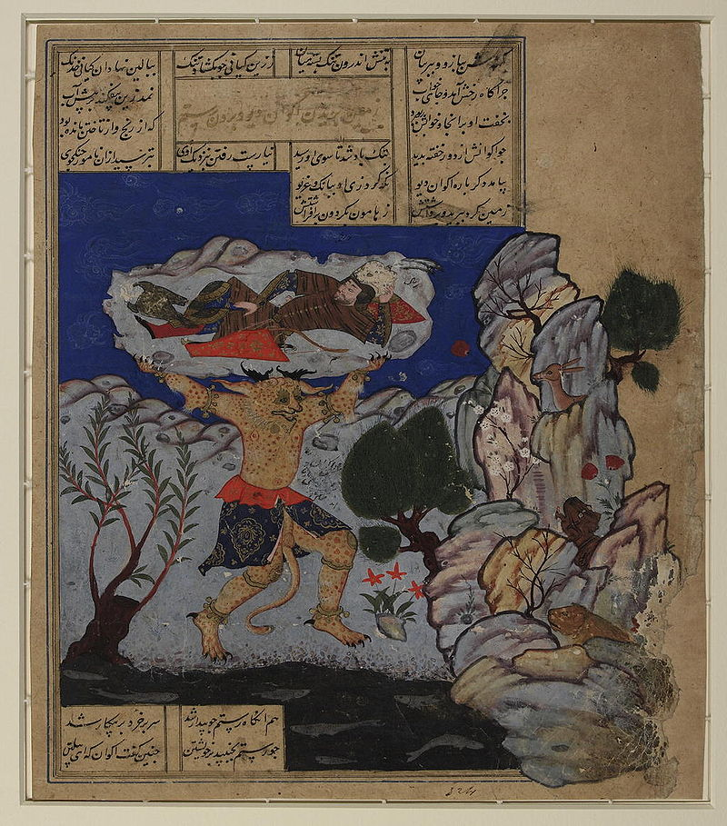
షాహ్‌నామ లోని కొన్ని చిత్రాలు. రుస్తాన్ని సముద్రంలో పడవేయుట.

Slide 5
జీవిత విశేషాలు
ఫిరదౌసి తండ్రిపేరు ఇసాఖ్.ఇతను హిజరీ 940 ప్రాంతంలో తౌసు అనే పట్టణంలో జన్మించాడు.అతడు జన్మించేటప్పుడు ఇసాఖ్ ఒకకల కన్నాడు.
తన కుమారుడు ఒక వృక్షముమీద పాడుతూ ఉన్నట్లు, చుట్టూ చేరి ప్రజలు కరతాళధ్వనులు చేస్తున్నట్లు అతడు కలలో చూచాడు.
దీని ఫలితం అతడు పెద్ద కవి అవుతాడని జ్యోతిష్యులు చెప్పారట. ఫిరదౌసి చిన్నప్పటి నుండి చాలా గ్రంధాలు చదివి,
మంచి జ్ఞానాన్ని ఆర్జించి చక్కని కవిత్వపటుత్వము, కత్తివంటి పదునుగల భాషాశైలి అలవడ్డ తరువాత అతడు షానామా లేదా షహనామా అనే గ్రంధము వ్రాయుట మొదలుపట్టాడు.
షానామా అనగా రాజుల చరిత్ర అని అర్ధము.పారశీకరాజుల వీరచరిత్ర అందులో కధావిషయం.

Slide 6
ఫిరదౌసి కి పూర్వమే షానామ దఖీఖీ అనే కవి వ్రాసి 1000 పద్యాల వరకు వ్రాసి తాను ప్రేమించిన ఒకబానిస చేతికత్తికి బలై మరణించాడు.
ఫిరదౌసి అది వ్రాయ సంకల్పించగానే అతని కలలో కనబడి "షానామా నేను ప్రారంభించి క్రొంత వ్రాసి నసించాను నీవు ఆభాగం అట్లేఉంచి మిగిలినభాగం పూర్తిచేసి,
దీనివిషయంలో మరొక అభాగ్యుడు కూడా కృషిచేసాడని లోకం గుర్తించేటట్లు చేయు" అని దఖీఖీ చెప్పాడట.ఫిరదౌసి తక్కిన భాగమే వ్రాయమొదలు పెట్టాడు.
షానామా (షహనామా) బాహిరీ-తాఖ్ రబ్ అనే పార్సీ వృతాములలో 60,000 పద్యాలతో కూడిన గొప్ప ఇతిహాస గ్రంధాలలో ఒకటి.
పలు ప్రపంచదేశ భాషలలోనికి ఇది తర్జుమా చేయబదినది కూడా.

Slide 7
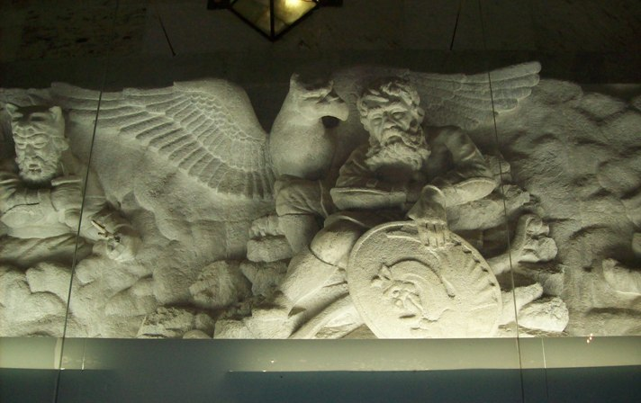
సిముర్గ్, షాహ్‌నామా లోని ఊహాజనిత విహంగం, ఫిరదౌసి సమాధి.

Slide 8
తనగ్రంధము హూర్చి ఫిరదౌసి ఇట్లు వ్రాసుకున్నాడు: నా గ్రంధం చదివే ప్రతీ స్త్రీ, పురుషుడైనా వీరకృత్యాలు చేయుటకు సంసిద్ధులవుతారు.
నేటి గృహాఉ ఎండ వానలకు నశించగలవు కాని తుఫాను, వర్షం ఏవీ నేను కట్టిన కావ్యసౌధాన్ని పడగొట్టలేవు. స్వర్గం నాకవిత్వం ముందు శిరస్సు వాల్చింది.
ఫిరదౌసి షానామా వ్రాస్తున్న విషయం దేశంలో వ్యాపించింది. అతని కావ్యం విన్నవారంతా ఆతనిని సన్మానిస్తూ ఉండేవారు.
ఈవార్త కొంతకాలానికి గజనీ పురసుల్తాను మహమాదు ఆస్థానంలోకి కూడా ప్రాకగా, భారతదేశం మీదకి అనేక దండయాత్రలు చేసిన గజనీ ఫిరదౌసిని తన ఆస్థానానికి రప్పించేడు.
సుల్తాను ఆస్థానం చేరే ముందు అక్కడ ఒక విచిత్ర సంఘటన జరిగింది. గజనీ పట్టణముబైట ఉద్యానవనంలో అతనిని ఆంసరీ, ఆస్ జాదీ, పరూఖి అనే ముగ్గురు ఆస్థాన కవులు కలుసుకున్నారు.

Slide 9
పల్లిటూరి వానివలే కనిపిస్తున్న ఫిరదౌసిని చూచు నీవెవరని ఆతని వారు ప్రశ్నించగా నేనొక కవి నని అతడు బదులు చెప్పాడు.
నాగరీకులైన వారు ఆతనిని పరీక్షంచవలననే అభిప్రాయంతో షక్ అనే అంత్యప్రాసతో కూడిన పద్యపాదములు తలాఒకటి చదివారు.
పారశీకభాషలో షక్ అనే అక్షరంతో ముగిసే శబ్దాలు మూడుమాత్రమే ఉండగా నాల్గవది ఫిరదౌసి చెప్పాడు.
అప్పుడు వారు ఆశ్చర్యపోగా ఫిరదౌసిని ఆస్థాన కవిగా నియమించారు. సుల్తాను ఆస్థానం ప్రవేశించి ఫిరదౌసి తన కావ్యం నుండి సోరుబురుస్తము ల కధాభాగం వినిపించాడు.
అతని ఆవేశకరమైన రచనానైపుణ్యానికి సుల్తాను ఆస్థానమంతా దిగ్భ్రాంతి చెంది అతనిని అందరు ప్రశంసించారు.సుల్తాను సింహాసనం దిగి మహాగౌరవాన్ని ప్రదర్సించి షానామా తన ఆస్థానంలోనె ఉండి ముగించమని కోరేడు.

Slide 10
ప్రతిపద్యానికీ ఒక సువర్ణ దీనారు ఇస్తానని వాగ్దానం చేసాడు.
సుల్తాను కోరిక కాదనలేక ఫిరదౌసి సమ్మతించాడు.
సుల్తాను అతనికి విశాలమైన భవనం, తగిన సామగ్రి, తాను నెలకొల్పిన పెద్దగ్రంధ భాంఢాగారం, మొదలైనవన్నీ ఇచ్చి అన్ని సౌకర్యాలు ఏర్పరచి గ్రంధ విషయాన్ని అనుసరించి అతని మందిరంలో జాతీయవీరుల చిత్రపటాలను ఏర్పరిచాడు.
ఫిరదౌసి తన శక్తినంతా వినియోగించి 30సం. శ్రమించి గ్రంధం పూర్తిచేసి సుల్తాను చేతిలో పెట్టాడు.సుల్తాను తన వాగ్దానం చెల్లించుకోకుండా సువర్ణదీనారులకు బదులి వెండి నిష్కమములు కొన్ని సంచులలో వేసి పంపినాడు.
ఫిరదౌసి ఈఅవమానం సహించలేకపోయాడు. ఈఅవమానంతో ఫిరదౌసి క్రుంగి ఇతరౌలకు చెప్పకుండా గజనీ పట్టణము విడిచి వెళ్ళిపోయాడు.

Slide 11
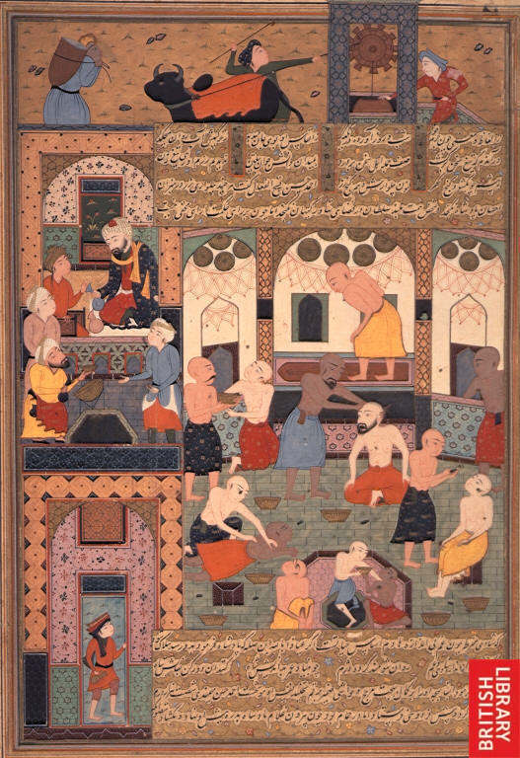
స్నానఘట్టం

Slide 12
పోయేటప్పుడు ఒక దుప్పటీ ఒక కర్రమాత్రం తనతో తీసుకున్నాడు. అప్పటికి అతని వయస్సు 75సం. దాటినది.
వెళ్ళేముందు తన ఆవేదనని తెలుపుతూ కొన్ని పద్యాలు వ్రాసి సుల్తానుకు పంపాడు.నగరంలోని పెద్ద మసీదు వద్ద తన హతాశుని వెళ్ళడిస్తూ ఒకపద్యం వ్రాశాడు.
దేశ చరిత్రలోవలె వాజ్మయంలో కూడా గజనీ సుల్తాను అపకీర్తిని ఈపద్యాలు చిరస్థాయిగా షేసివేసినవి.
అటుపై సుల్తాను అతనికోసం ఆరునెలలు వెదకించాడు.కాని మరల లభించలేదు.
ఫిరదౌసి దేశ సంచారం చేస్తూ బాగ్దాదు పట్టణం చేరుకున్నాడు. దారిలో అతనిని అందరు సన్మానించారు.

Slide 13
కాని సుల్తానుకు భయపడి ఆతనికి ఆశ్రయం ఇవ్వలేకపోయేవారు.ఫిరదౌసి తరువాత యూసూఫు జులేఖా అనే ప్రేమకావ్యం వ్రాశాడు.
కొంతకాలానికి అతని స్వగ్రామం తౌసు చేరుకున్నాడు.
ఇలావుండగా కొంతకాలానికి సుల్తాను హిందూదేశం ముట్టడి ముగించి తన పట్టణం వెళ్ళిపోతూ మార్గంలో ఒక శత్రువులకోట ముట్టడివేశాడు.
ఈవార్త తెలిసి కోటలోనివారు ఫిరదౌసి ఒకప్పుడు వ్రాసిన నీకంటే గొప్ప చక్రవర్తులు ఎందరో ఈప్రపంచం నుండి వెళ్ళిపోయారు నీవెంతకాలం ఈదండయాత్రలు చేస్తూ ఉంటావు అనుభావంగల పద్యభాగం వ్రాసి సుల్తానుకు పంపారు.

Slide 14
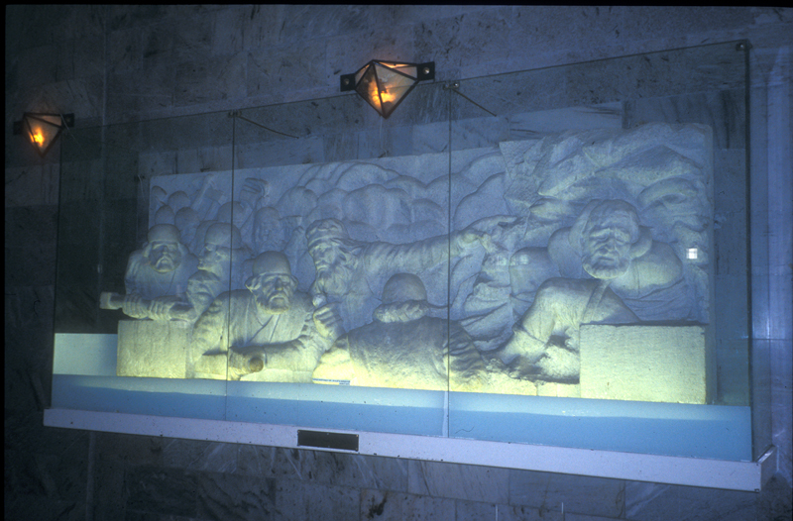
ఇరాన్ లోని తూస్ నగరంలోని ఫిరదౌసి సమాధిపై లిఖించబడిన షాహ్‌నామా చిత్రాలు.

Slide 15
సుల్తాను సిగ్గుతో ఆముట్టడి విరమించి ఫిరదౌసి ఉనికి తెలుసుకొని గజనీ పట్టణము చేరిన తరువాత క్షమాపణ తెలుపుతూ తొలివాగ్దానం చేసిన ధనం కంటే అధికముగా రాయబారుల చేతికిచ్చి పంపించేడు.
కానీ ఫిరదౌసి ఆసన్మానం చూడలేకపోయాడు.రాయబారులు తౌసు నగరం చేరేసమయానికి అతడు మర్త్యలోకం విడిచి వెళ్ళిపోయాడు.
ధనరాసులతో వారి పట్టణములోనికి ఒక ద్వారం గుండా ప్రవేసిస్తుండగా అతని మృతకళేబరము మరొక ద్వారం నుండి కదలిపోయినది.
షానామా ఇరాన్ రాజుల మరియూ రాజ్యాల చరిత్రను వివరించే గ్రంథము. ఈయన జీవితాంతం శ్రమించి రాసిన గ్రంథమునకు సుల్తాను మాట తప్పి బంగారు నాణెములకు బదులు వెండి నాణెములను ఇచ్చెను.

Slide 16
అతను వెండి నాణెములను స్వీకరించలేదు . సుల్తాను తప్పిదము తెలుసుకొని బంగారు నాణెములను పంపేటప్పటికి ఆ దిగులుతో మరణించిన ఫిరదౌసి శవము వేరొక ద్వారము గుండా బయటికి వచ్చెను.
కానీ సుల్తాను అతని మరణానంతరము తన తప్పును తెలుసుకొని ఫిరదౌసి జ్ఞాపక చిహ్నముగా ఒక కట్టడమును కట్టించెను.

Slide 17
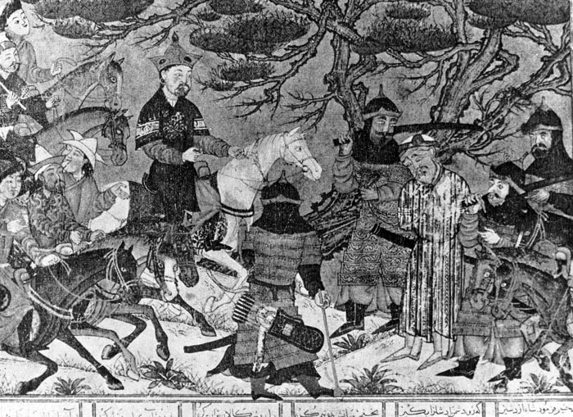
షాహ్‌నామా లోని పార్థియన్ రాజు అర్తబాన్, ససానిద్ రాజు అర్దెషీర్-1 తో తలబడుట.

Slide 18
తెలుగు సాహిత్యంలో ఫిరదౌసి
ఈ కథను ఎంతో హృద్యంగా గుర్రం జాషువా తెలుగు వారికి పరిచయం చేసాడు. ఇందులోని ప్రతి పద్యం ఒక ముత్యం.
అడవిలో వెళ్ళే బాటసారులను ఒక ఎండుటాకు కూడా భయపెడ్తుంది, అనే పద్యం ...నాటి పాంథులనదేమో అదరి బెదరించె నొక ఎండుటాకు కూడా ఇలా ప్రతీ పద్యం ఎంతో బావుంటుంది.

Slide 20
సుల్తాను మాట తప్పినప్పుడు చెప్పిన పద్యం
అల్లా తోడని పల్కి
నా పసిడి కావ్య ద్రవ్యంబు వెండితొ
చెల్లింపగ దొర కన్న టక్కరివి
నీచే పూజితుందైనచో అల్లకున్ సుఖమే...
వంటి పద్యాలు ఫిరదౌసి మనో భావలను పాతఠకుల మనొ ఫలకం మీద నిలచి పోయేల చేస్తాయి.
చివరగా ఫిరదౌసి మసీదు గోడలపై రాసిన పద్యం జాషువా పదాలలో
ముత్యముల కిక్కయైన సముద్రముననుపెక్కుమారులు మునకలు వేసినాడభాగ్యహీణుడ ముత్యమ్ము వదడయనైతివనధి నను మ్రింగ నోరు విచ్చినది తుదకు

Slide 21
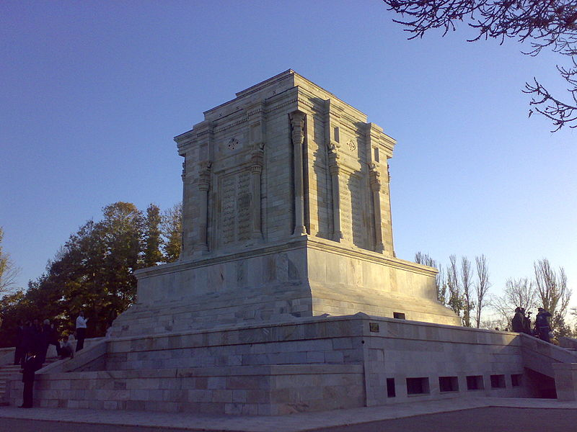
ఫిరదౌసి సమాధి

